Slide 1
SLIDE CAPA
Métricas em Redes Complexas
Cristiano Carvalho

Slide 2
Medidas de Importância
SLIDE PARA SEPARAR CAPÍTULO/ TÓPICO

Slide 3
Medidas de Importância
PageRank Hits
SLIDE PARA TÓPICOS

Slide 4
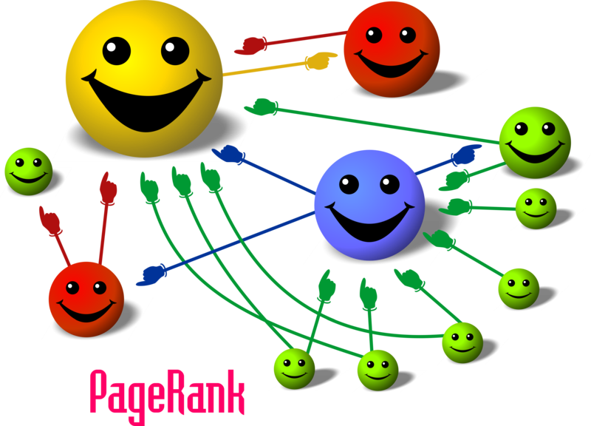
PageRank
PageRank procura expressar a probabilidade de um caminhante aleatório no grafo chegar a um vértice P
SLIDE PARA TÓPICOS

Slide 5
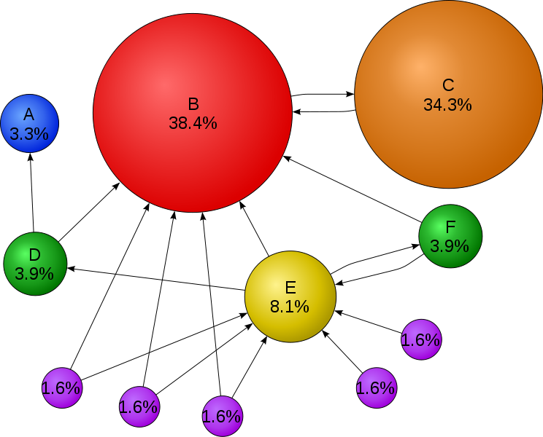
PageRank
Considera o quanto um vértice é referenciado (Ex: B) Se quem aponta para o vértice também é importante (Observe C)
SLIDE PARA TÓPICOS

Slide 6

PageRank
A importância de um vértice P é dada pela seguinte equação: PR(i) - PR do vértice i que aponta para A Probabilidade inicial de todas = 1/N L(i) - quantidade de links de saída em i
SLIDE PARA TÓPICOS

Slide 7
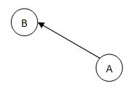
Desafios - Vértices sem ligações
A não recebe links de ninguém e passa a ter PR=0
B recebe 0 de A
SLIDE PARA TÓPICOS

Slide 8
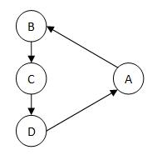
Desafios - Ciclos
Cálculo do PageRank fica "preso" no ciclo infinito Em cada iteração o valor de PageRank é transmitido de um vértice para outro do ciclo e não há convergência
SLIDE PARA TÓPICOS

Slide 9

PageRank - Dump Factor
d - dump factor (geralmente entre 0.1 e 0.9) ‫‏‬
Probabilidade de continuar seguindo os links.
Do contrário acontecerá um “teletransporte” para qualquer outro vértice
N - Total de páginas
SLIDE PARA TÓPICOS

Slide 10
HITS - Hubs e Autoridades
Um bom hub é uma página que aponta para boas autoridades
Uma boa autoridade é uma página apontada por bons hubs.
SLIDE PARA TÓPICOS

Slide 11
HITS
Utiliza valores de hub e autoridade para definir a reputação de uma página P. Hub de uma página “P”– é dado em função dos valores de autoridade das páginas para onde ela aponta. Autoridade de uma página “P”– é dada em função dos valores de hub das páginas que apontam para P
SLIDE PARA TÓPICOS

Slide 12
Referências
PageRank
https://pt.m.wikipedia.org/wiki/Ficheiro:PageRank-hi-res.png
https://es.wikipedia.org/wiki/PageRank#/media/File:PageRanks-Example.svg
SLIDE PARA TÓPICOS

Slide 13
SLIDE DE ENCERRAMENTO

